Slide 1
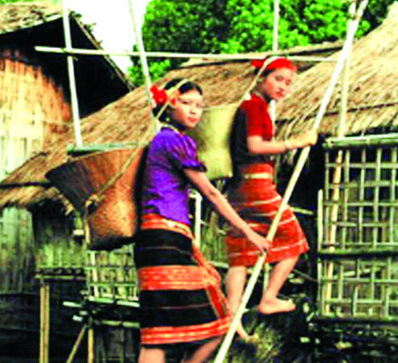
সবাইকে স্বাগত

Slide 2
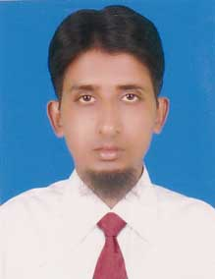
মোঃ ইব্রাহিম খলিল
মোবাইলঃ 01815806065
Email:ibrakimkhalil6065@gmail.com
বক্রিকান্দি আদর্শ উচ্চ বিদ্যালয়
দেবিদ্বার, কুমিল্লা।
সহকারি প্রধান শিক্ষক

Slide 3



বিষয়ঃ বিজ্ঞান
শ্রেণিঃ ৮ম
অধ্যায়ঃ ১৩
সময়ঃ ৫০ মিনিট

Slide 4
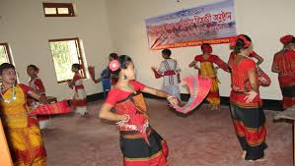

Slide 5

চাকমাদের জীবনধারা

Slide 6

এই পাঠ শেষে শিক্ষার্থীরা…………
চাকমারা কোন নৃ-জনগোষ্ঠীর লোক বলতে পারবে।
চাকমাদের ধর্মীয় জীবন সর্ম্পকে ব্যাখ্যা করতে পারবে।
চাকমাদের সমাজ জীবন সর্ম্পকে ব্যাখ্যা করতে পারবে।
ক্ষুদ্র নৃ-গোষ্ঠী হিসাবে চাকমাদের সংস্কৃতি জীবন
ব্যাখ্যা করতে পারবে।

Slide 7
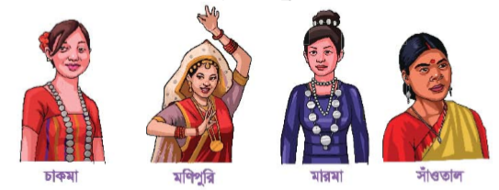

Slide 8
একক কাজ (৩ মিনিট)
চাকমারা কোন নৃ-জনগোষ্ঠীর লোক বল?

Slide 9
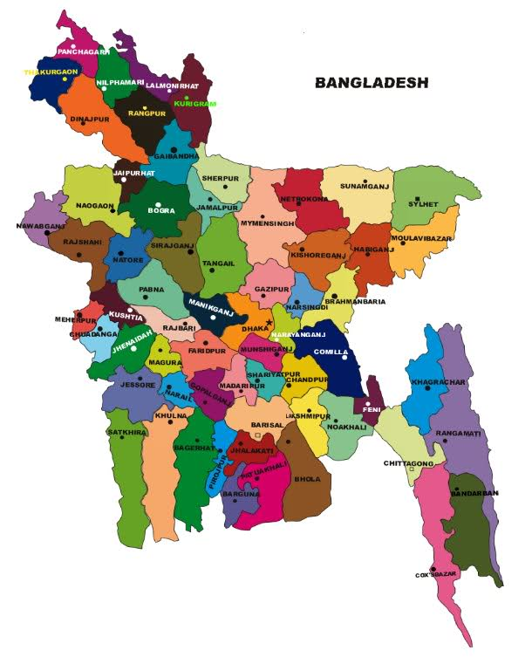
বাংলাদেশের পার্বত্য জেলায় ক্ষুদ্র জাতিগোষ্ঠীর বসবাস
চট্টগ্রাম
রাঙ্গামাটি
খাগড়াছড়ি
কক্সবাজার
বান্দরবান
ময়মনসিং

Slide 10
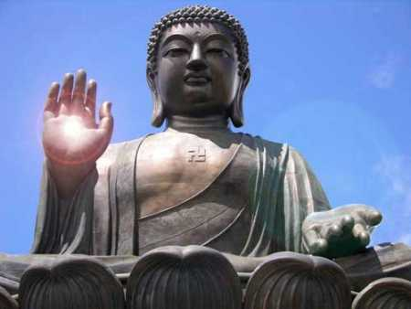
চাকমাদের উৎসব
‘বৌদ্ধ পূর্ণিমা’ হচ্ছে চাকমাদের প্রধান ধর্মীয় উৎসব।
‘মাঘী পূর্ণিমা’ ও ‘কঠিন চীবর দান’ উৎসব পালন করেন।তাদের শ্রেষ্ঠ উৎসব হচ্ছে ‘বিজু’।

Slide 11
জোড়ায় কাজ(৫ মিনিট)
চাকমাদের ধর্মীয় জীবন সর্ম্পকে বল ।

Slide 12
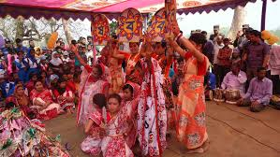
চাকমাদের নিজেদের গান, নাচ ও সাহিত্য আছে।

Slide 13
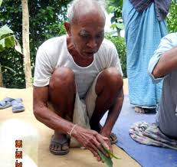
গ্রামে একজন গ্রাম প্রধান থাকেন যাকে তারা ‘কারবারি’ বলেন।
গ্রামপ্রধান

Slide 14
চাকমারা কাঠ ও বাঁশ দিয়ে মাচার মত ঘর তৈরি করেন।
চাকমাদের ঘর

Slide 15
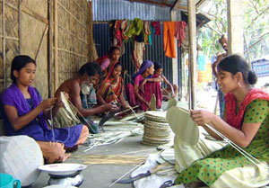
চাকমারা বাঁশ ও বেত দিয়ে বিভিন্ন জিনিস তৈরি করেন।
বাঁশ ও বেত দিয়ে বিভিন্ন জিনিস তৈরি করছে।

Slide 16
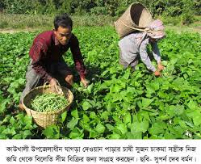
চাকমারা সাধারণত জুমচাষ, বিভিন্ন ফসল, সবজি চাষ ও অন্যান্য কৃষি কাজ করেন।
চাকমাদের চাষ

Slide 17
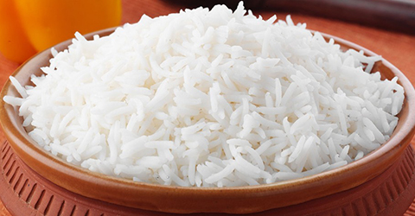
চাকমাদের প্রধান খাবার ভাত।
ভাত

Slide 18
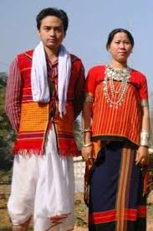
চাকমা ছেলেরা পোষাক
ফতুয়া ও লুঙ্গির মত পোষাক
চাকমা নারীদের পোষাক
পিনন-হাদি
চাকমা নারী ও পুরুষ

Slide 19
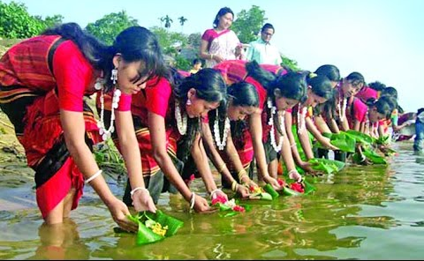
বিজু উৎসব

Slide 20
দলীয় কাজঃ(১০মিনিট)
পাঠ্য বইয়ের ১১৫ও ১১৬ পৃষ্ঠা পড়ে নিচের ছকটি পূরণ করঃ
ক্ষুদ্র জাতিসত্তা
পোষাক
খাদ্য
উৎসব
চাকমা
পিনন- হাদি
ভাত
বিজু

Slide 21
মূল্যায়ন
চাকমাদের গ্রাম প্রধানকে কী বলে?
চাকমাদের প্রধান উৎসব কী?
চাকমাদের শ্রেষ্ঠ উৎসব কোনটি?
চাকমাদের প্রধান খাদ্য কী?

Slide 22
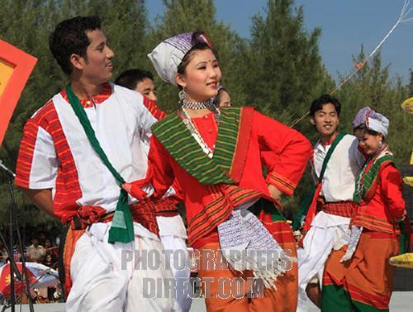
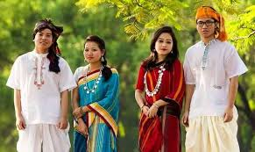
বাড়ির কাজ
১। ছবি থেকে মেয়েদের পোষাকের নাম লিখ?
২। ছবি থেকে ছেলেদের পোষাকের নাম লিখ?

Slide 23
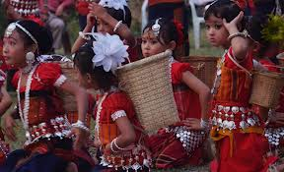
সবাইকে ধন্যবাদ

